Slide 1
История развития оперативной памяти
РГПУ им.Герцена
ИВТ-1
Храмов Сергей
Санкт-Петербург, 2018

Slide 2
Оперативная память
энергозависимая часть системы компьютерной памяти, в которой во время работы компьютера хранится выполняемый машинный код, а также входные, выходные и промежуточные данные, обрабатываемые процессором.

Slide 3
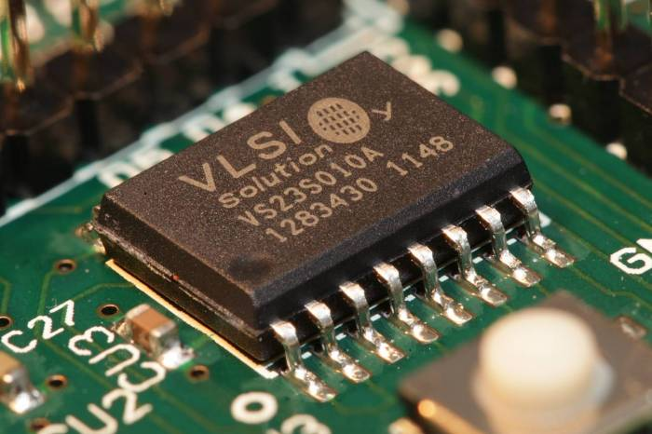
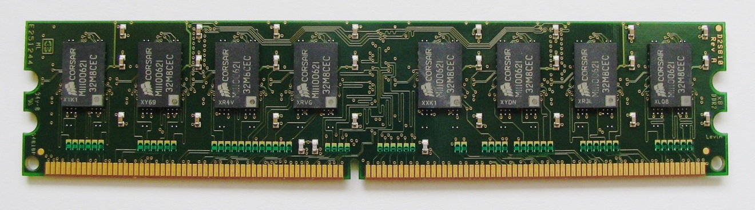
Основные типы памяти
Статическое ОЗУ (SRAM) бит данных хранится в виде состояния триггера
Динамическое ОЗУ (DRAM) бит данных хранится в виде заряда конденсатора

Slide 4
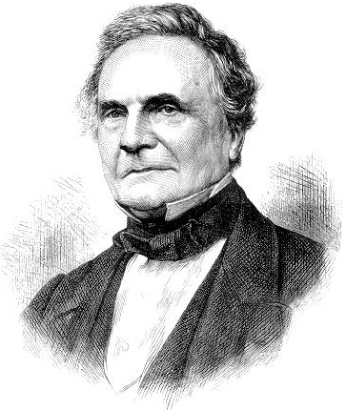
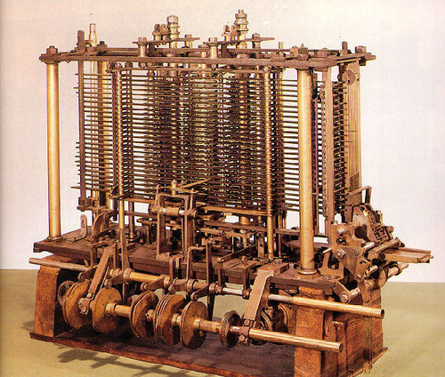
Аналитическая машина(1834-1840)

Slide 5
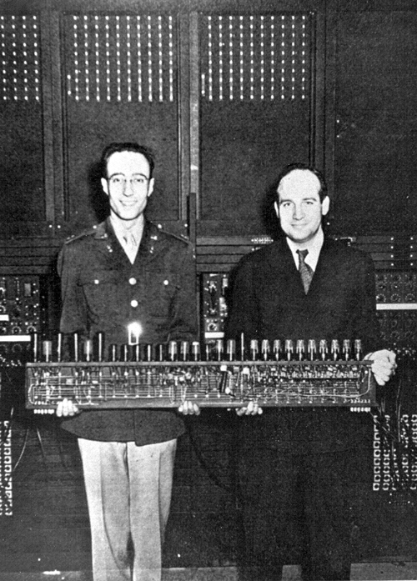

Slide 6
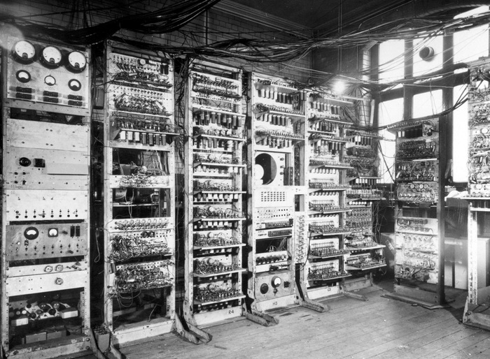
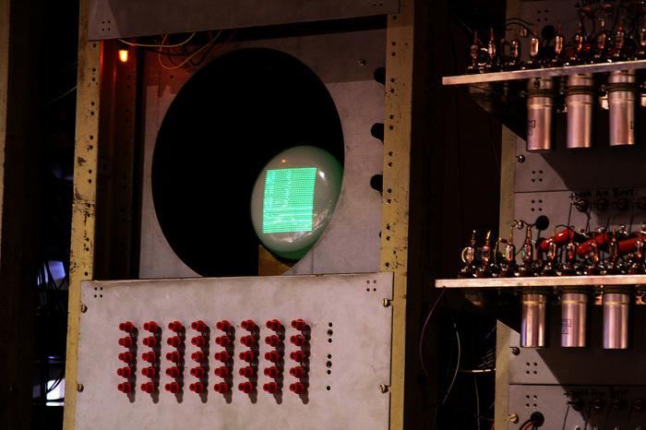

Slide 7
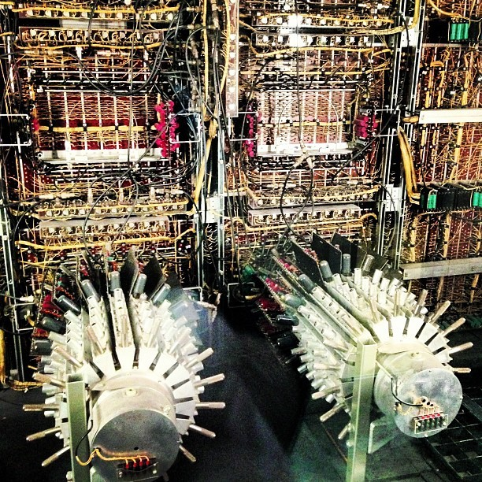
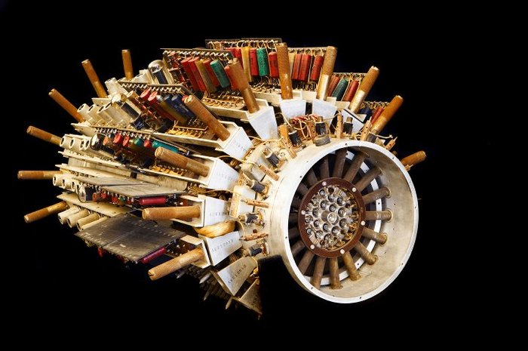

Slide 8
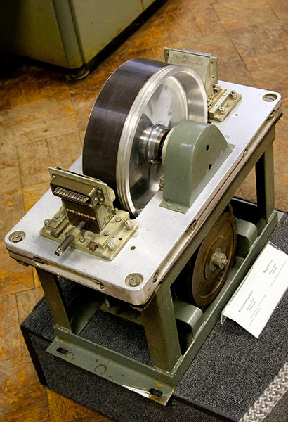

Slide 9
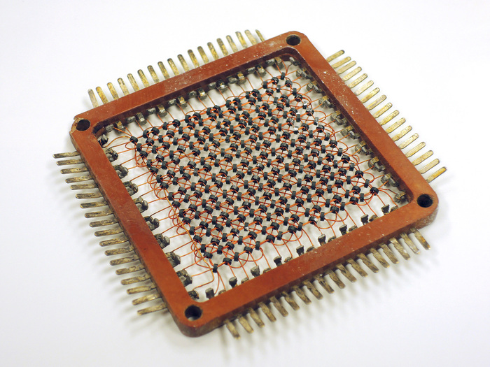

Slide 10
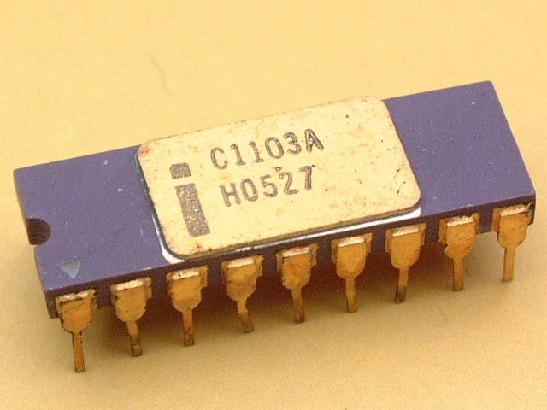

Slide 11
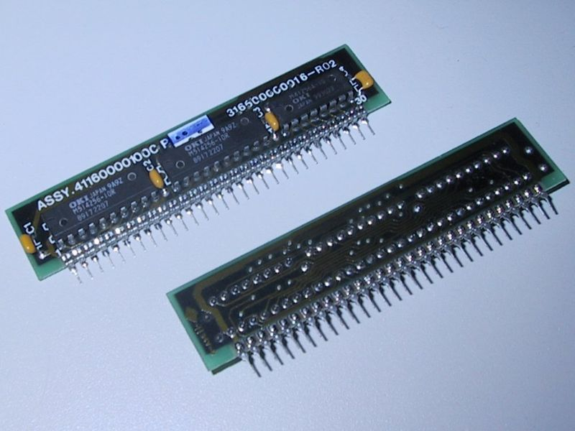
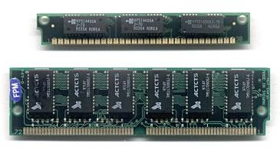
SIMM
SIPP

Slide 12
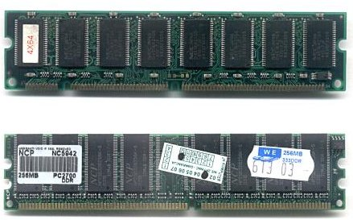
Форм-фактор модулей памяти DRAM появился в 1997 году
Тактовая частота 66-133Mhz
Объем до 256Мб
Пропускная способность – до 1600 Мбайт/сек

Slide 13
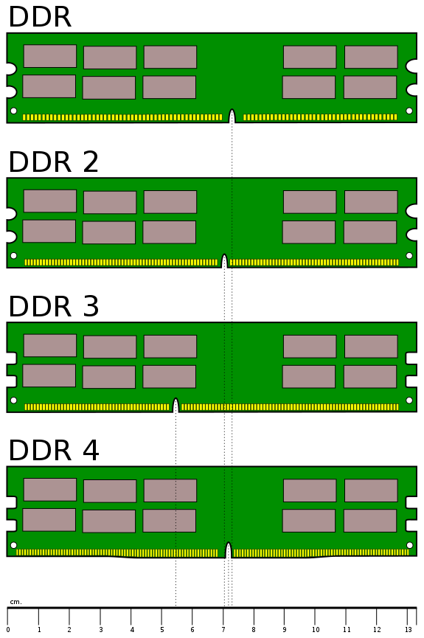
DDR: Максимальная тактовая частота: 350 МГц; Максимальная пропускная способность: 11.2 МБ/с; объем памяти до 1 ГБ.
DDR2: Максимальная тактовая частота: 553 МГц; Максимальная пропускная способность: 9.6 МБ/с; объем памяти до 4 ГБ.
DDR3: Максимальная тактовая частота: 1200 МГц; Максимальная пропускная способность: 19.2 МБ/с; объем памяти до 16 ГБ.
DDR4: Максимальная тактовая частота: 1600 МГц; Максимальная пропускная способность: 25.6 МБ/с; объем памяти до 128 ГБ.

Slide 14
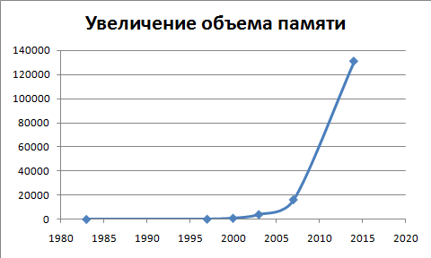
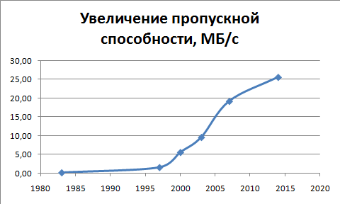
Итог

